Slide 1
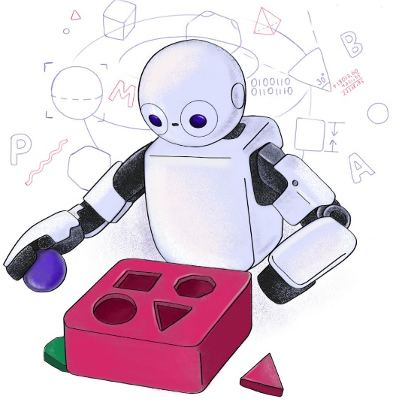

TP558 - Tópicos avançados em Machine Learning: Kolmogorov-Arnold Networks (KANs)
Paulo Otavio Luczensky de Souza
paulo.souza@mtel.inatel.br

Slide 2
Introdução
Proposto pelos pesquisadores Ziming Liu, Yixuan Wang, Max Tegmark (2023).
Uma alternativa às tradicionais Redes Neurais Artificiais, usando o teorema de representação de Kolmogorov-Arnold (1957).
Ganhou destaque por unir teoria matemática e aprendizado profundo.

Slide 3
Introdução
As KANs podem ser aplicadas em diversos cenários:
Finanças e economia
Previsão de séries temporais e análise de risco com foco em interpretabilidade.
Engenharia e controle
Identificação de sistemas, predição de falhas, controle adaptativo e otimização de
processos.
Agricultura de Precisão
Otimização do uso da água: aprender relações não lineares entre clima, solo e
produtividade para recomendar volumes ideais de irrigação.

Slide 4
Teorema de Kolmogorov–Arnold

Slide 5

Fundamentação teórica
Suponha uma função muito complexa com várias variáveis, por exemplo:
Essa função pode representar qualquer fenômeno real. Por exemplo, o rendimento de uma lavoura em função da chuva, do solo, da luz, da temperatura etc.
O desafio é: Como representar ou aproximar esta função complexa por uma função mais simples?

Slide 6

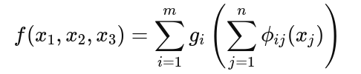


Fundamentação teórica
Segundo Kolmogrov e Arnold:
"Qualquer função contínua de várias variáveis pode ser construída a partir de funções de uma única variável e somas dessas funções."
Desta forma, uma função complexa, como:
Poderia ser reescrita como uma combinação de funções univariadas (que dependem de só um número por vez), por exemplo:
são funções de uma variável,
também são funções de uma variável,
e a soma combina tudo.

Slide 7
Fundamentação teórica - Exemplo
Realizar a previsão de crescimento de uma planta com base em:
x1 = chuva (mm)
x2 = temperatura (°C)
x3 = radiação solar (MJ/m²)
Em vez de criarmos uma função complexa como:
A fórmula assumiria o seguinte formato:

Slide 8
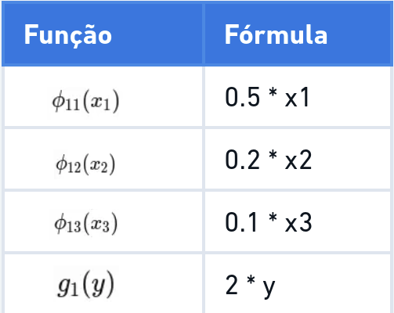
Fundamentação teórica - Exemplo
A função poderia ser aproximada como:
Agora, adiciona-se funções simples com números:

Slide 9

Fundamentação teórica - Exemplo
Suponha que:
x1 = 10 mm
x2 = 25 °C
x3 = 15 MJ/m²
1º) Calcular a soma dentro de g1:
2º) Aplicar g1:
Resultado: 23 representa a pontuação de crescimento, que poderia ser um índice de biomassa ou quantidade de gramas de produção.

Slide 10
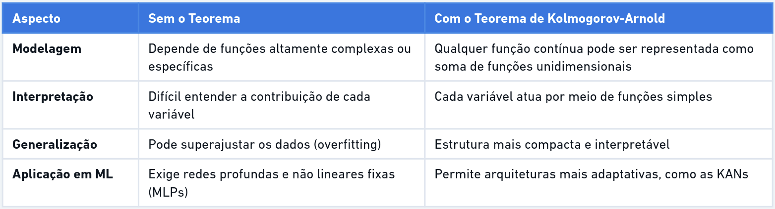
Benefícios do Teorema

Slide 11
Redes Neurais Multi-Camadas

Slide 12
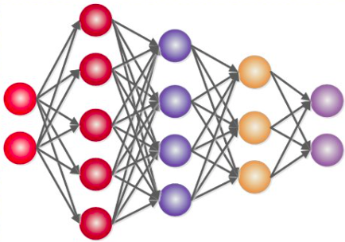
Fundamentação teórica - Multi Layer Perceptron
Estrutura em camadas
Compostas por uma camada de entrada, uma ou mais camadas ocultas e uma camada de saída, onde cada neurônio da camada atual se conecta a todos da camada seguinte.
Aprendizado supervisionado
Ajustam os pesos das conexões com base no erro entre a saída prevista e a real, usando algoritmos como backpropagation.
Funções de ativação não lineares
Aplicadas em cada neurônio (ReLU, Sigmoid, Tanh) para permitir que a rede aprenda relações complexas entre as variáveis.
Generalização de padrões
Capazes de aprender e representar relações complexas nos dados, permitindo prever resultados para entradas nunca vistas durante o treinamento.

Slide 13
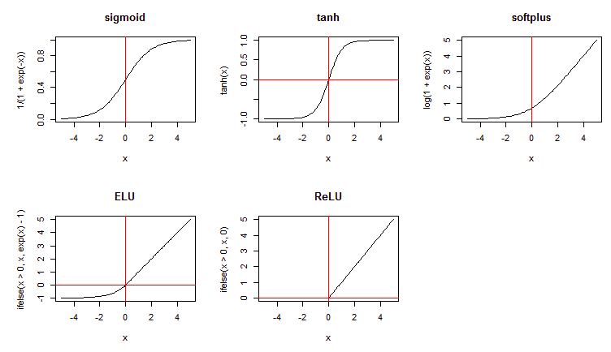
Fundamentação teórica - Funções de Ativação
Filtro Inteligente
Controlam quanto a saída de um neurônio influencia a próxima camada.
Entrada transformada
Recebem a soma ponderada (z=∑wi * xi + b) e produzem f(z)
wi → peso que indica a importância relativa
b → bias, permite deslocar a função para melhor se adequar aos dados.
Não linearidade
Permitem que a rede aprenda padrões complexos, como relações não proporcionais ou interações entre variáveis
Exemplos
Sigmoid: saída entre 0 e 1 → útil para classificação binária.
Tanh: saída entre -1 e 1 → acelera a convergência.
ReLU: mantém valores positivos e zera negativos → eficiente em redes profundas.

Slide 14
Limitações das Funções de Ativação em MLPs
Saturação e gradientes próximos de zero
Funções como sigmoid e tanh param de variar muito quando a entrada é muito alta ou muito baixa. Nessas regiões, suas derivadas ficam quase zero, fazendo com que o gradiente “desapareça” — ou seja, os neurônios deixam de aprender durante o treinamento.
Unidades “mortas” (dead units)
No caso da ReLU, neurônios podem “morrer” se a entrada for sempre negativa e a derivada for zero, então, esse neurônio deixa de aprender.
Dependência de inicialização e profundidade da rede
Quanto mais camadas, mais a propagação do gradiente sofre, podendo impedir que camadas iniciais aprendam de forma eficaz.
Não-linearidade fixa e estrutura rígida
Nas MLPs, cada neurônio aplica sempre a mesma função de ativação (como ReLU), independentemente dos dados. Essa não-linearidade fixa limita a capacidade da rede de se adaptar, motivando o surgimento de arquiteturas mais flexíveis, como as KANs.

Slide 15
Redes Neurais Kolmogorov–Arnold

Slide 16
Fundamentação teórica - Motivações para as KANs
Limitações das MLPs
Nas redes MLP tradicionais, as funções de ativação são fixas nos nós, o que pode impedir a rede de capturar relações complexas entre variáveis contínuas.
Pesos lineares restringem expressividade
Os pesos lineares ajustam apenas a intensidade das conexões, sem permitir modelar transformações complexas de maneira eficiente.
Necessidade de maior interpretabilidade
Pesquisadores buscam redes que permitam entender como cada variável contribui para a saída, algo que MLPs não fornecem de forma clara.
Inspiração no Teorema de Kolmogorov-Arnold
O teorema mostra que qualquer função contínua multivariada pode ser representada como composição de funções univariadas, sugerindo uma estrutura mais poderosa para redes neurais.

Slide 17
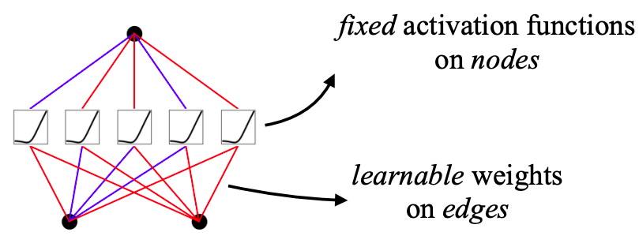
Arquitetura das MLPs
Conectividade Total (Densa)
Cada neurônio recebe entradas de todos os neurônios da camada anterior (totalmente conectado).
Funções de Ativação Fixas (Nós/Nodes)
As funções de ativação (e.g., ReLU, Sigmoid) são fixas e definem como a soma ponderada das entradas será transformada.
Pesos Aprendíveis (Conexões/Edges)
As conexões possuem pesos lineares aprendíveis que são ajustados via backpropagation.
Mecanismo de Aprendizado
O ajuste dos pesos permite que a rede aprenda padrões complexos nos dados, ajustando a força de cada conexão.
Nós (nodes): Funções de ativação fixas aplicadas nos nós.
Conexões (edges): Pesos aprendidos durante o treinamento, ajustando a força de cada conexão.

Slide 18
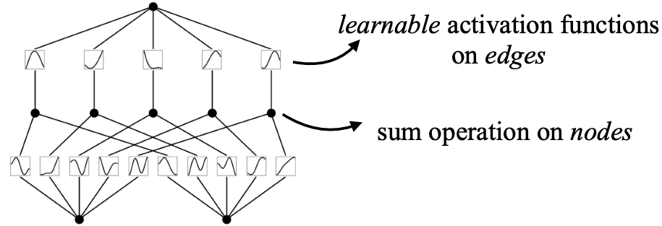
Arquitetura das KANs
Funções de Ativação nos Pesos (Conexões/Edges)
Cada conexão possui uma função univariada aprendível, geralmente modelada por splines.
Essas funções ajustam como cada variável é transformada, substituindo os pesos fixos das MLPs por relações não lineares adaptativas.
Composição de Funções (Nós/Nodes)
Inspirada no Teorema de Kolmogorov-Arnold, cada nó combina as saídas das funções de conexão por somas.
Isso permite representar qualquer função contínua, decompondo o problema em transformações simples.
Estrutura Flexível
Como não depende de pesos lineares fixos, a rede pode modelar formas mais complexas com menos parâmetros.
Essa flexibilidade melhora o ajuste aos dados e a eficiência de aprendizado.
Interpretabilidade e Interatividade
As funções aprendidas em cada conexão podem ser visualizadas e ajustadas manualmente, tornando o modelo mais transparente e permitindo análises explicativas do comportamento da rede.
Nós (nodes): Representam somatórios de sinais de entrada. Cada nó realiza a operação de soma dos valores que recebe.
Conexões(edges): Cada conexão aplica funções de ativação aprendíveis, permitindo que a rede capture transformações complexas das entradas.

Slide 19
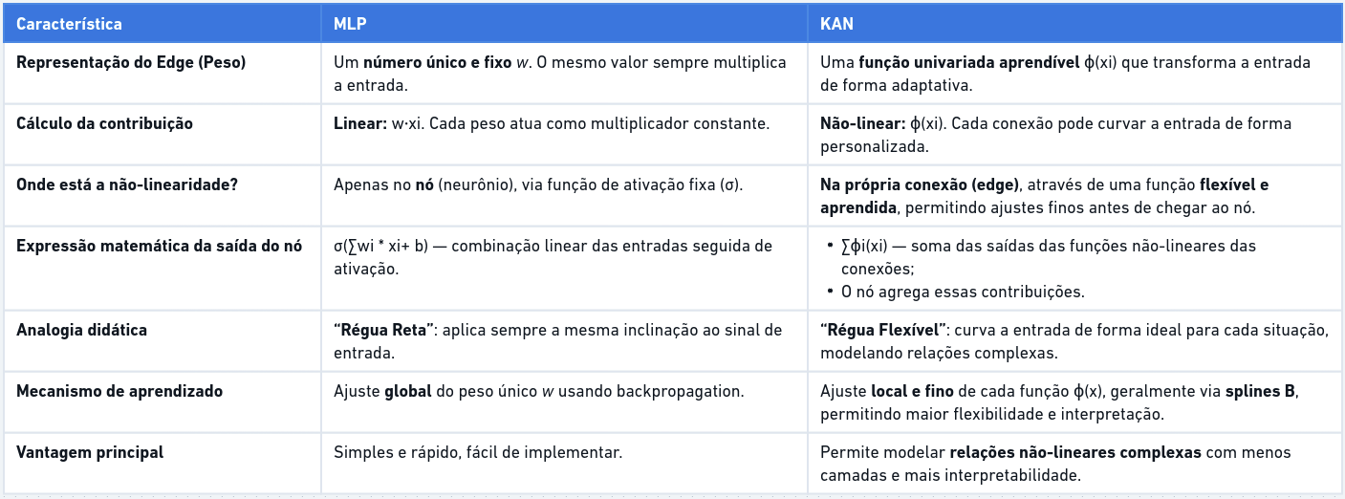
1) Funções de Ativação nos Pesos (Conexões/Edges)

Slide 20
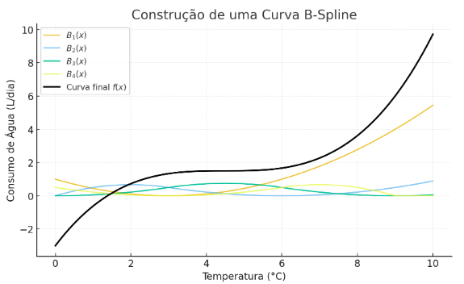
B-Spline
Um B-spline (Basis Spline) é uma função suave composta pela soma de várias funções base.
Cada base é ativada apenas em uma parte do domínio, o que dá flexibilidade local.
Em vez de pesos fixos como nas MLPs, as KANs aprendem os coeficientes dessas curvas.
Assim, o modelo se adapta melhor a padrões complexos e suaves (como variações de irrigação ou temperatura).

Slide 21


B-Spline - Exemplo
Suponha que queremos representar a relação entre temperatura e consumo de água:
= funções base do B-spline
= coeficientes aprendidos (ajustam a forma da curva)
A figura mostra 4 funções base B1(x),B2(x),B3(x),B4(x).
Cada uma atua em uma faixa do eixo x.
A curva preta final é a soma ponderada dessas funções representando, por exemplo, a relação entre temperatura e consumo de água.

Slide 22
Como as KANs escolhem as funções univariadas
Etapas do processo
1. Inicialização suave
Cada função univariada f(x) é iniciada de forma quase linear, geralmente com f(x) ≈ x.
Isso garante que, no começo, a KAN se comporte como uma MLP tradicional, evitando instabilidades.
É uma forma de “partida segura”: a rede só se torna não-linear quando há evidência nos dados para isso.
2. Aprendizado adaptativo
Durante o treinamento, os parâmetros das splines (pontos de controle) são atualizados pelo gradiente descendente.
Cada spline funciona como uma pequena curva flexível que pode se ajustar localmente, permitindo que a função mude de forma conforme o erro de predição.
Isso faz com que cada conexão “descubra” a melhor forma de transformar sua entrada — linear, convexa, côncava, saturante, etc.
3. Seleção natural das formas
Ao longo do treinamento, as funções que mais contribuem para reduzir o erro acabam sendo refinadas e preservadas.
Outras permanecem quase lineares — o que mostra que a rede aprende onde precisa ser complexa e onde pode ser simples.
Assim, surge uma distribuição adaptativa de não-linearidades, onde apenas partes do modelo se tornam altamente não-lineares.

Slide 23
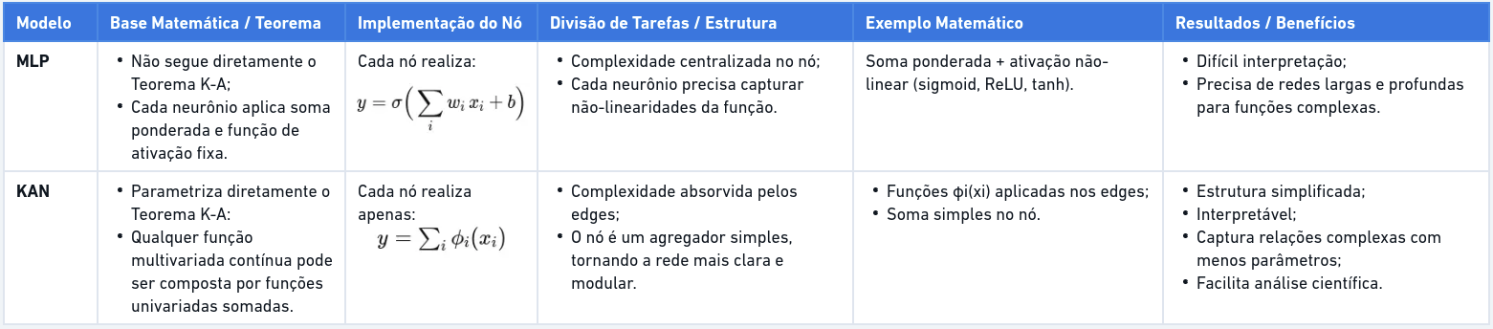
2) Composição de Funções (Nós)

Slide 24
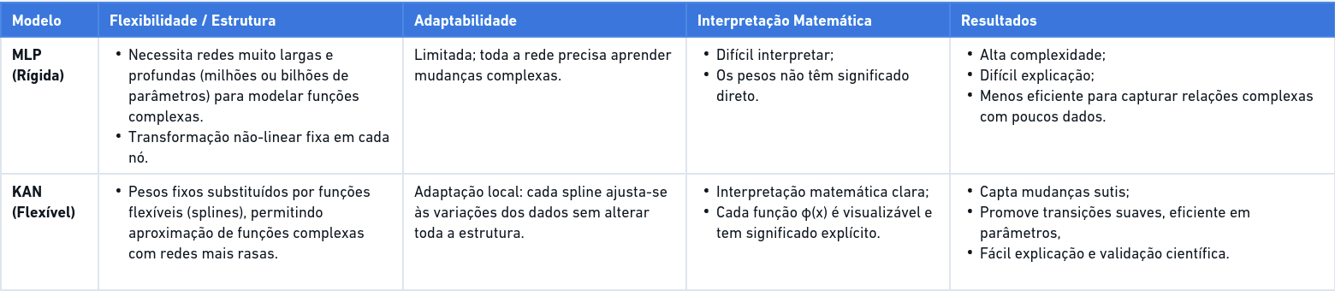
3) Estrutura Flexível

Slide 25
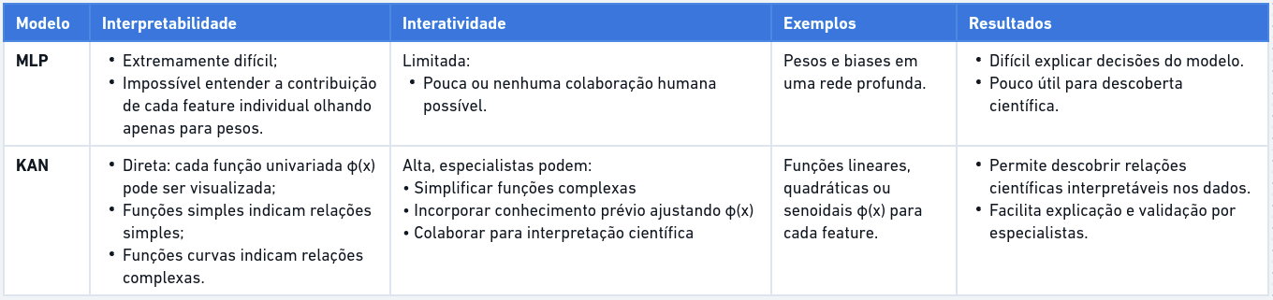
4) Interpretabilidade e Interatividade

Slide 26
Exemplo de Cálculo
Um sistema IoT coleta medições climáticas:
Temperatura (T) = 30 °C
Umidade relativa (RH) = 60%
Radiação solar (Rₛ) = 800 W/m²
O modelo deve prever ET₀ (mm/h), a perda de água pela lavoura.
1º) MLP (pesos fixos + ReLU)
Parâmetros escolhidos
Camada oculta:
neurônio 1: w11=0.3, w12=−0.1, w13=0.002, b1=−2
neurônio 2: w21=0.1, w22=0.05, w23=0.001, b2=0.5
Saída: w31=0.6, w32=0.4, b3=0.2
Ativação oculta: ReLU(z) = max⁡(0,z)

Slide 27
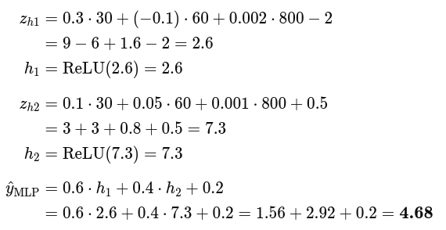
Exemplo de Cálculo
Cálculo
Resposta: 4.68 (valor estimado de ET₀ numa escala do modelo)

Slide 28
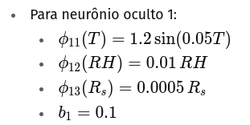
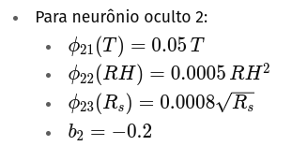
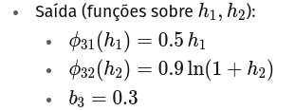
Exemplo de Cálculo
2º) KAN (funções aprendíveis por conexão)
Cada conexão aplica uma função ϕ reaprendida; somam-se as ϕs por neurônio (camada oculta) e depois por saída.
OBS: Essas funções não vieram de um treinamento real; foram escolhidas manualmente apenas para mostrar que o KAN consegue modelar relações não-lineares entre entrada e saída.

Slide 29
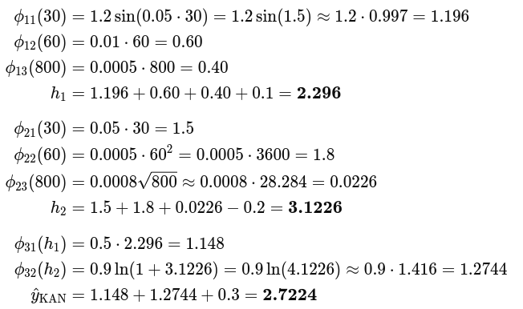
Exemplo de Cálculo
Cálculo
Resposta: 2.72 (valor estimado de ET₀ numa escala do modelo)

Slide 30
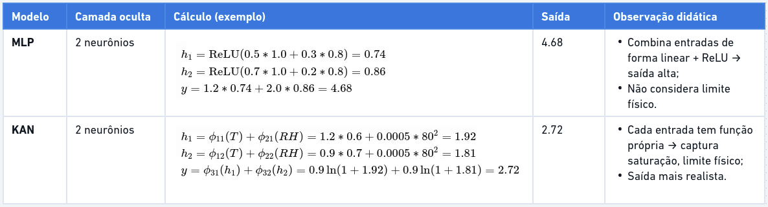
Exemplo de Cálculo
Conclusão

Slide 31
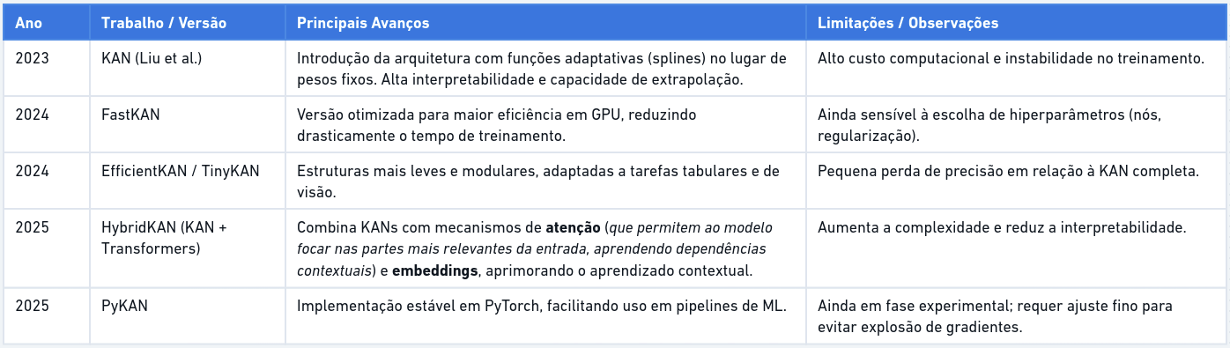
Evolução das Redes KANs

Slide 32
Exemplo de Aplicação

Slide 33

Exemplo de Aplicação
Prever a evapotranspiração (ET0) horária em áreas agrícolas.
Comparar desempenho e interpretabilidade entre MLP e KAN.

Slide 34
Exemplo de Aplicação
Dataset Utilizado
Base de dados: ETSojaPerHourDataset
Características:
Total de registros: 8760
Divisão dos dados:
6132 para treinamento
1314 para validação
1314 para teste
Tipo de dado: Variáveis meteorológicas e temporais para predição de ET0
Principais variáveis:
lat, lon, temp, rh, wind_spd, solar_rad, ET0_KC
Além de outras como: ts, timestamp_local, dewpt, clouds, precip, uv

Slide 35
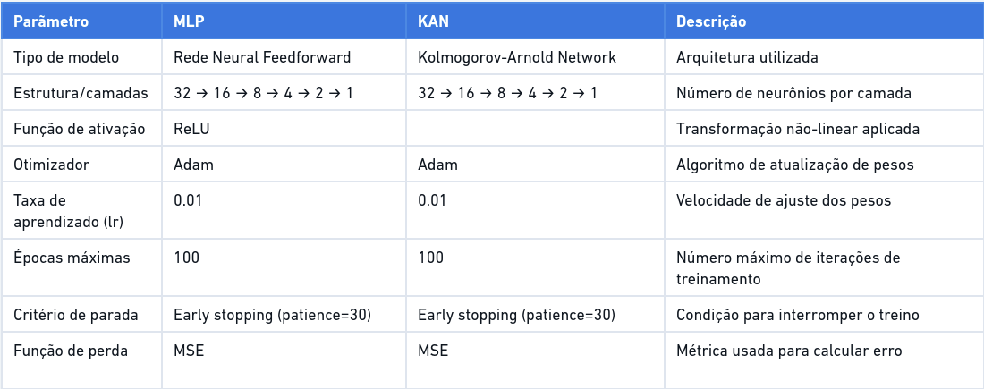
Configurações de Treinamento e Avaliação

Slide 36
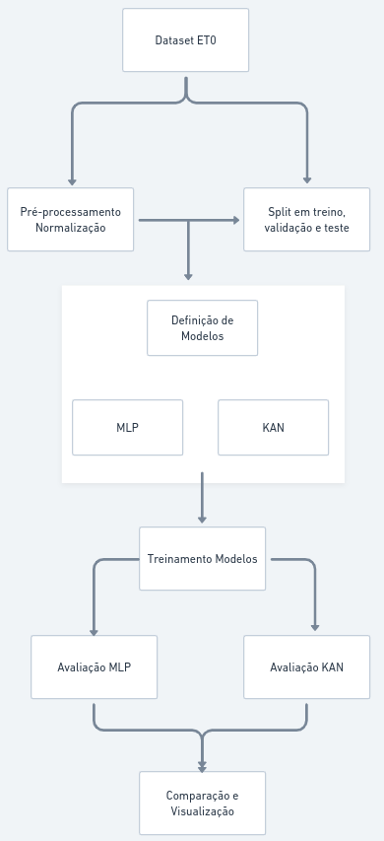
Arquitetura e funcionamento
Dataset ET0:
Dados ETSojaPerHour.csv com medições horárias de variáveis ambientais e de solo.
Pré-processamento:
Normalização das features e target (StandardScaler) para facilitar o treinamento.
Divisão dos dados:
Treino (70%), Validação (15%), Teste (15%) para ajuste de hiperparâmetros e avaliação.
Modelos (MLP/KAN):
MLP: Rede 32 → 16 → 8 → 4 → 2 → 1, ReLU, captura relações lineares e não-lineares.
KAN: Rede adaptativa com funções splines, mesma arquitetura, interpretável por feature.
Treinamento:
Adam, LR=0.01, MSE, early stopping.
Objetivo: Minimizar o erro entre predição e ET0 real.
Avaliação:
Teste final, gráficos comparativos.

Slide 37
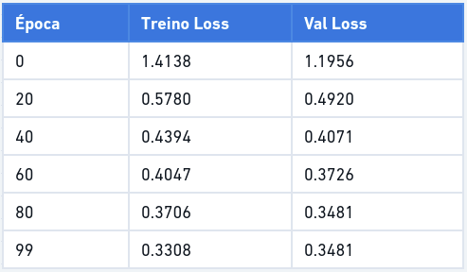
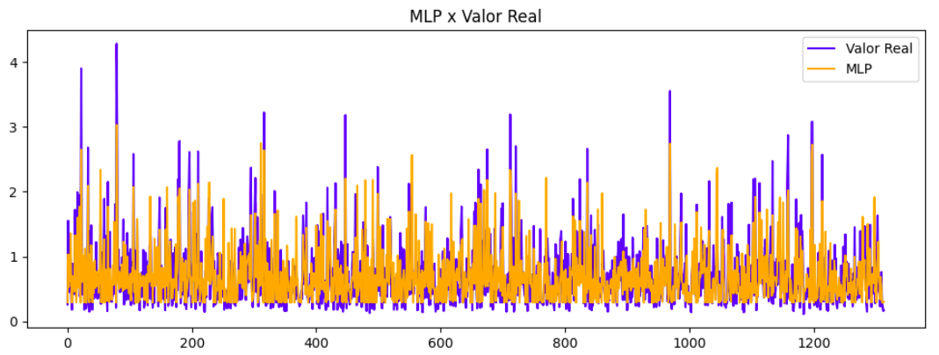
Resultados do MLP

Slide 38
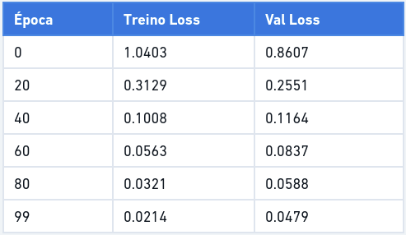
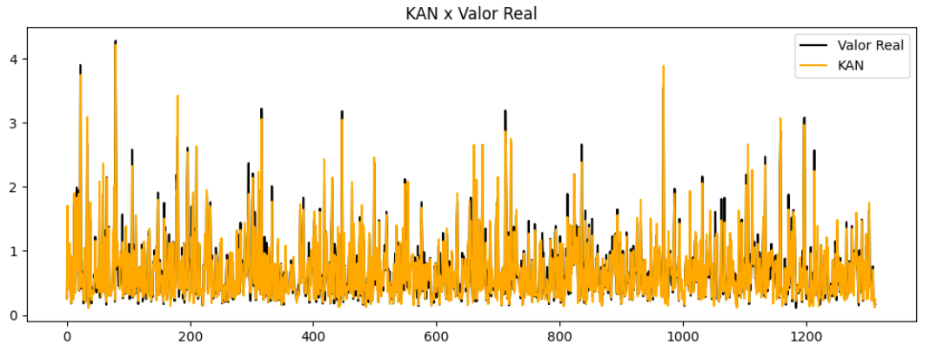
Resultados da KAN

Slide 39
Resultados MLP vs KAN

Slide 40
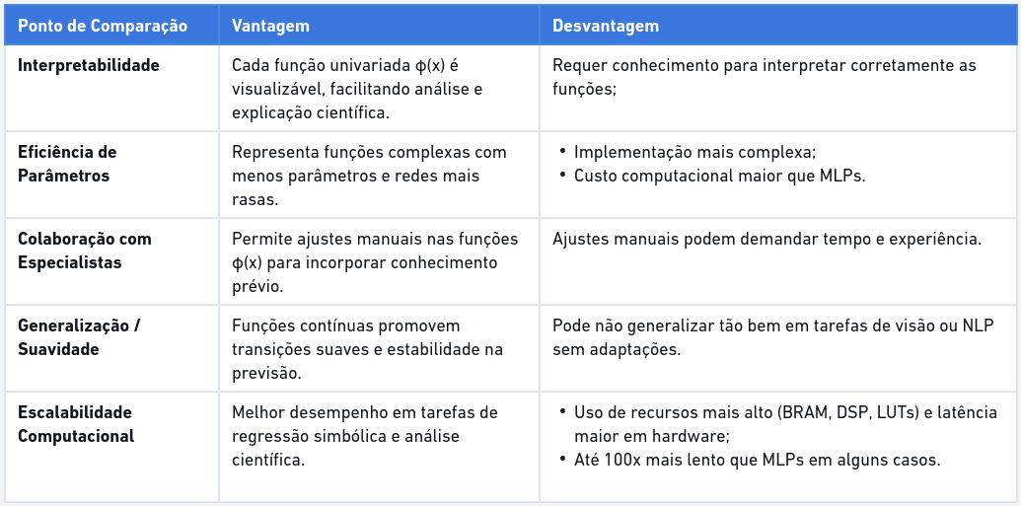
Vantagens e Desvantagens: Kolmogorov-Arnold Networks

Slide 41
Perguntas?

Slide 42
Referências
[1] LIU, Ziming; WANG, Yixuan; VAIDYA, Sachin; RUEHLE, Fabian; HALVERSON, James; SOLJAČIĆ, Marin; HOU, Thomas Y.; TEGMARK, Max. KAN: Kolmogorov-Arnold Networks. arXiv preprint arXiv:2404.19756, 2024. Disponível em: https://arxiv.org/abs/2404.19756.
[2] JAMALI, Ali; ROY, Swalpa Kumar; HONG, Danfeng; LU, Bing; GHAMISI, Pedram. How to Learn More? Exploring Kolmogorov-Arnold Networks for Hyperspectral Image Classification. Preprint, 2024. Disponível em: https://www.researchgate.net/publication/381667121_How_to_Learn_More_Exploring_Kolmogorov-Arnold_Networks_for_Hyperspectral_Image_Classification.
[3] NEURAL NINJA. Multi-Layer Perceptrons: Unlocking the Secrets of Neural Networks. Let’s Data Science, 7 mai. 2023. Disponível em: https://letsdatascience.com/multi-layer-perceptrons/.
[4] BETHELL, Daniel. Demystifying Kolmogorov-Arnold Networks: A Beginner-Friendly Guide with Code. 13 maio 2024. Disponível em: https://daniel-bethell.co.uk/posts/kan/.

Slide 43

Repositório GitHub
Link de acesso ao repositório:
https://github.com/PauloLuczensky/tp558-959-Paulo/tree/main/seminarios/ciclo_3/c%C3%B3digo

Slide 44

Quizz
Link de acesso ao Quizz:
https://docs.google.com/forms/d/e/1FAIpQLSfzPosRxLRj48K7-ndTmc1sy5VESMS141n7OEKjane64V0HmA/viewform?usp=dialog

Slide 45
Obrigado!

